Slide 1
回顾
遥感分类的流程
训练点采集的办法，以及常见的问题
中国建设用地提取的流程
每个人的任务和角色

Slide 2
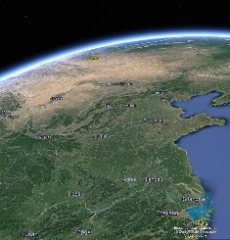
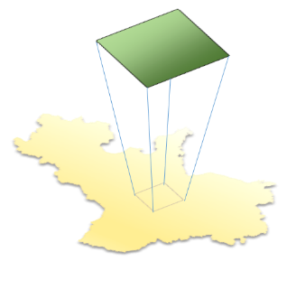

样本点采集
随机森林算法
应用分类算法
结果/后处理
Samples
1.随机采样
2.分层采样
3.目视选点
样本点采集

Slide 3
目录
进度反馈
【建设用地控制点】的目视判读
【数据准备阶段】的大致流程
【NDVI/NDBI/EVI】的计算

Slide 4
进度反馈
【建设用地控制点】的目视判读
【数据准备阶段】的大致流程
【NDVI/NDBI/EVI】的计算
非建设用地训练点的采集进度
遇到的问题？

Slide 5
进度反馈
【建设用地控制点】的目视判读
【数据准备阶段】的大致流程
【NDVI/NDBI/EVI】的计算
参考文档在百度网盘中
确定谁负责数据的下载和拼接
预计的困难：
1）西南西北地区建设用地很少
2）每个人的个人经验决定质量

Slide 6
【傅里叶】【Landsat】【NDVI/NDBI/EVI】
进度反馈
【建设用地控制点】的目视判读
【数据准备阶段】的大致流程
【NDVI/NDBI/EVI】的计算
cos_1
sin_1
SUM
cos_2
sin_2
cos_3
sin_3
linear
constant

Slide 7
进度反馈
【建设用地控制点】的目视判读
【数据准备阶段】的大致流程
【NDVI/NDBI/EVI】的计算
【傅里叶】【Landsat】【NDVI/NDBI/EVI】
数据的存储问题？
现在的进度？

Slide 8
进度反馈
【建设用地控制点】的目视判读
【数据准备阶段】的大致流程
【NDVI/NDBI/EVI】的计算
我目前的技能储备够不够理解和使用代码？
如何使用代码？
我能不能拿出代码的一部分来做毕业论文？
https://github.com/wangjinzhulala/China_built_up

